Slide 1
FKB CAMPUS · FIRMENKUNDENAKADEMIE · M14
Ertragsoptimierung pro Kunde
Kundendeckungsbeitrag analysieren, risikogerechtes Pricing verstehen und Konditionengespräche wertbasiert führen
KOMPETENZFELD
KOMPETENZSTUFE
VERSION
K-04 Vertrieb & Ertragsoptimierung
Sparringspartner
v1.0
FKB Campus · 2026
Trainer-Präsentation

Slide 2
ÜBERBLICK · M14
Worum geht es heute
Nicht jeder Kunde mit großem Kreditvolumen ist ein guter Kunde – entscheidend ist der Deckungsbeitrag.
Sie lernen Kundenkalkulation, risikogerechtes Pricing und die Analyse der Ertragsstruktur im eigenen Bestand.
Danach erkennen Sie unterpreiste Engagements und führen Konditionengespräche wertbasiert statt defensiv.
FKB Campus · M14

Slide 3
LERNZIELE · M14
Was Sie heute mitnehmen
▸ Den Kundendeckungsbeitrag anhand der vier Ertragskomponenten berechnen
▸ Die Ertragsstruktur eines Kunden analysieren und die größten Optimierungshebel identifizieren
▸ Den Expected Loss in der Konditionenkalkulation erklären und bewerten, ob eine Beziehung risikogerecht bepreist ist
▸ Drei Optimierungsszenarien bewerten und die ertragswirksamste Option wählen
▸ Ein Konditionengespräch wertbasiert führen – Nutzen kommunizieren bevor über Konditionen gesprochen wird
FKB Campus · M14

Slide 4
AGENDA · M14
So läuft das Modul
0–5 min Einstieg & Zielklärung · Plenum, offene Frage
5–30 min Theorie-Input: Kundendeckungsbeitrag + Ertragskomponenten · Kurzinput + Flipchart
30–50 min Rechenübung 1: Deckungsbeitrag berechnen · Einzelarbeit + Auswertung
50–62 min Theorie-Input: Expected Loss und risikoadjustiertes Pricing · Kurzinput
62–76 min Rechenübung 2: Optimierungsszenarien · Partnerarbeit
76–92 min Rollenspiel: Konditionsgespräch wertbasiert · Dreiergruppen, 2 Runden mit Rollentausch
92–97 min Plenumreflexion · Plenum
97–100 min Transfer & Abschluss · Einzelarbeit
FKB Campus · M14
Notes:
Agenda aus dem Ablaufplan (Sektion 3.1). Timing und Pausen siehe Trainerhandbuch.

Slide 5
M14 · INHALT
Nicht das Volumen zählt, sondern der Deckungsbeitrag
→ Nicht das Volumen zählt, sondern der Deckungsbeitrag.
▸ Ein großer Kredit zu dünner Marge ist ein Verlustgeschäft.
▸ Wer nur den Zinssatz kennt, verhandelt blind – der Deckungsbeitrag zeigt den echten Ertrag je Kunde.
FKB Campus · M14
Notes:
Einstieg: „Welcher Ihrer größten Kunden bringt womöglich am wenigsten Ertrag?"

Slide 6
M14 · INHALT
Die vier Ertragskomponenten je Kunde
→ Der Kundendeckungsbeitrag bündelt alle Ertragsquellen einer Beziehung – nicht nur den Kreditzins.
▸ Zinsergebnis, Provisionen, Verbunderträge, sonstige Erträge.
▸ Vom Deckungsbeitrag I über die Risikokosten zum Deckungsbeitrag II und zur Kundenrendite.
FKB Campus · M14
Notes:
Der Deckungsbeitrags-Wasserfall macht sichtbar, wo der Ertrag entsteht und wo er verloren geht.

Slide 7
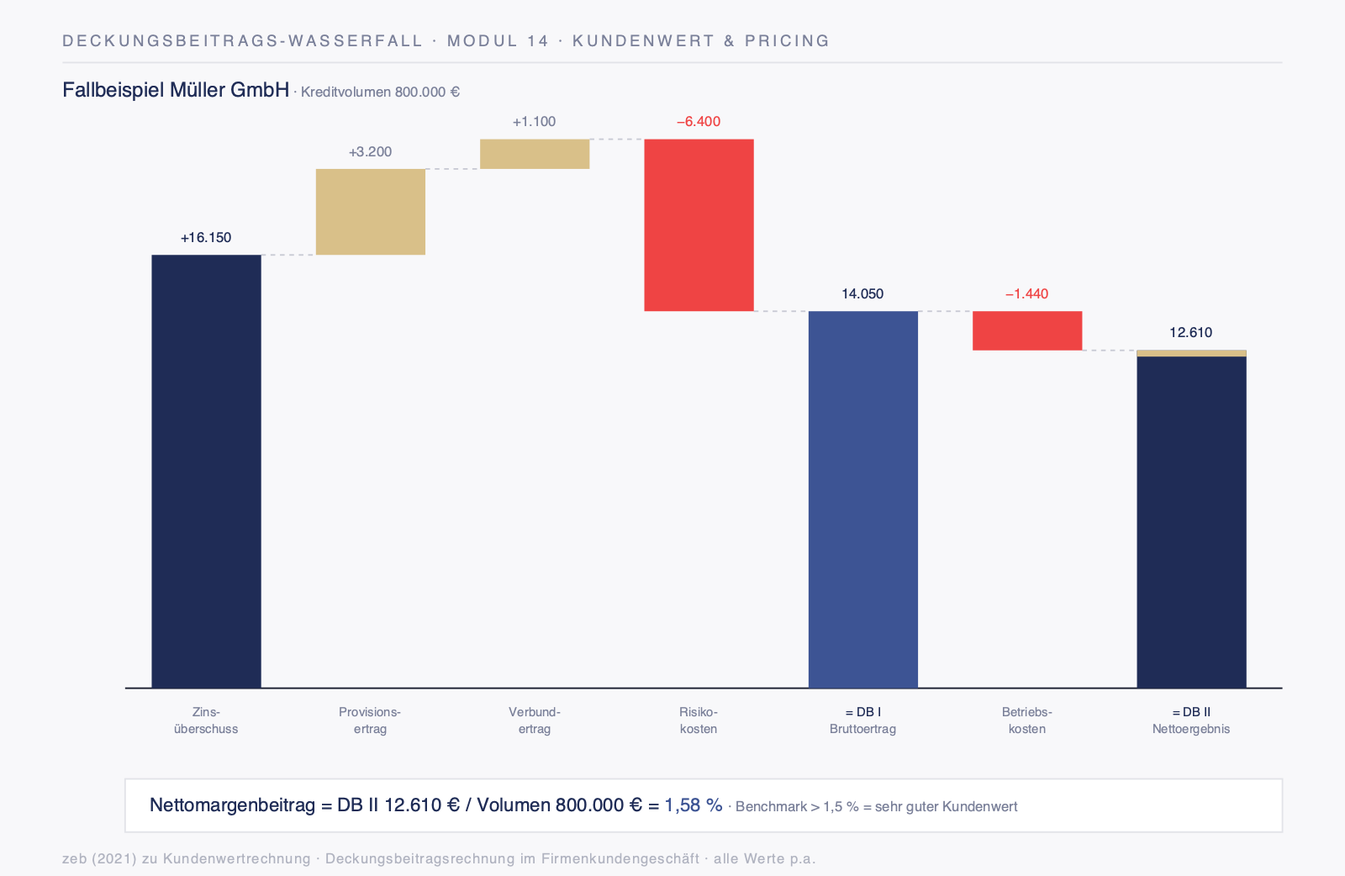
M14 · SCHAUBILD
Der Deckungsbeitrags-Wasserfall
FKB Campus · M14
Schaubild

Slide 8
M14 · INHALT
Risikogerechtes Pricing: Expected Loss und NMZ
→ Der Preis muss das Risiko decken – der Expected Loss (PD × LGD × EAD) gehört in jede Kalkulation.
▸ Expected Loss als Kalkulationsgrundlage; das Nettomargenziel (NMZ) als Steuerungsgröße.
▸ Konditionsanpassung vorbereiten: wo trägt die Marge das Risiko nicht?
FKB Campus · M14
Notes:
Ein risikoreicher Kunde braucht eine höhere Marge – sonst subventioniert die Bank das Risiko.

Slide 9
M14 · ÜBERSICHT
Rechenbeispiel Müller GmbH: Deckungsbeitrag
Größe | Wert | Bewertung
Deckungsbeitrag II | 12.610 EUR | positiv
Kundenrendite | 1,58 % | ausbaufähig
Hebel | Cross-Selling / Kondition | Wertgespräch
FKB Campus · M14
Übersicht
Notes:
Müller GmbH: DB II 12.610 EUR, Rendite 1,58 %. Das XLSX-Deckungsbeitragsmodell (M14) rechnet DB und Expected Loss mit Optimierungsszenarien.

Slide 10
M14 · INHALT
Vom Konditionengespräch zum Wertgespräch
→ Wer über Konditionen verhandelt, verliert Marge – wer über Wert spricht, verteidigt sie.
▸ Kundensegmentierung nach Ertragsprofil; Signale für Unterpreisierung erkennen.
▸ Das Konditionengespräch wertbasiert führen: Nutzen statt Nachlass.
FKB Campus · M14
Notes:
Die Handlungsempfehlung verbindet Ertragssignal und Gesprächsstrategie.

Slide 11
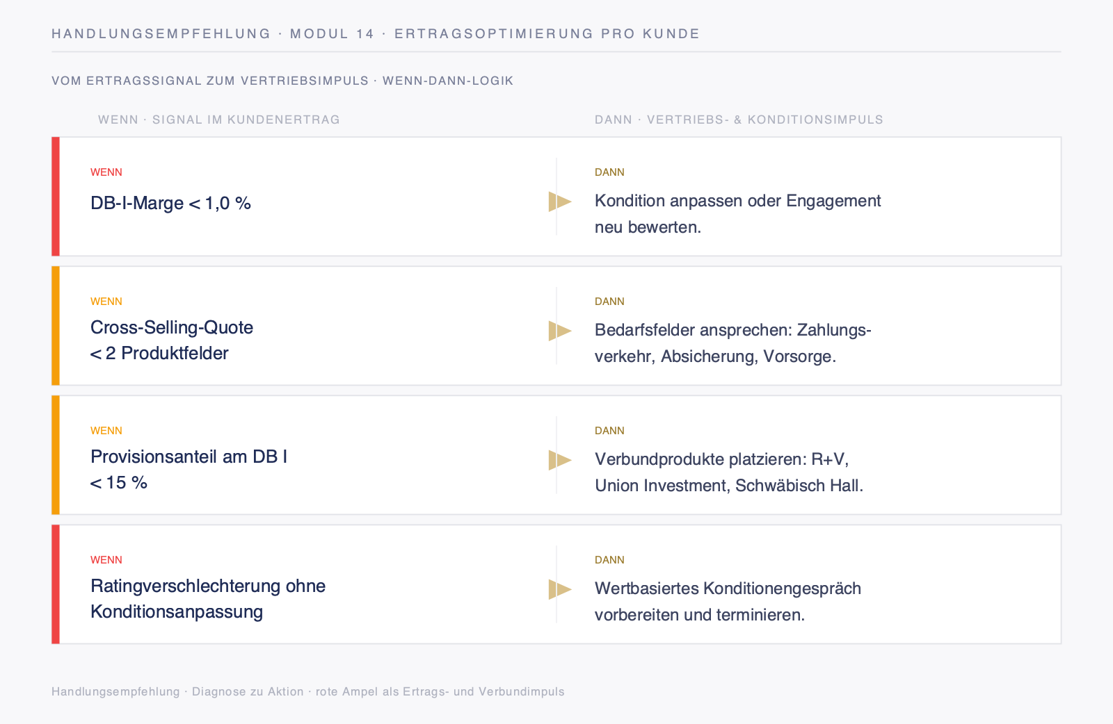
M14 · SCHAUBILD
Handlungsempfehlung: vom Ertragssignal zur Kondition
FKB Campus · M14
Schaubild

Slide 12
FALLARBEIT
Praxiscase Bauer & Söhne
Die Ertragsstruktur eines Kunden analysieren und ein Wertgespräch vorbereiten.
FKB Campus · M14

Slide 13
M14 · ARBEITSBLATT
Ertragsanalyse Bauer & Söhne bearbeiten
▸ Erstellen Sie die Deckungsbeitragsrechnung für Bauer & Söhne (AB-1) mit dem XLSX-Modell.
▸ Berechnen Sie Expected Loss und Kundenrendite und erkennen Sie die Unterpreisierung.
▸ Bereiten Sie ein wertbasiertes Konditionengespräch vor (AB-2).
→ Bearbeitung im Teilnehmer-Workbook (Arbeitsblatt mit Ausfüllfeldern)
FKB Campus · M14
Notes:
AB Musterlösung (Trainer-Version)
Ziel: die Rendite über Cross-Selling und risikogerechte Kondition zum NMZ bringen – im Gespräch über Wert, nicht über Nachlass.

Slide 14
M14 · INHALT
Prinzip dieses Moduls
→ Nicht das Volumen zählt, sondern der Deckungsbeitrag.
▸ Ein großer Kredit zu dünner Marge ist ein Verlustgeschäft – wer nur den Zinssatz kennt, verhandelt blind.
FKB Campus · M14
Notes:
Überleitung zum Selbstcheck.

Slide 15
M14 · INHALT
Reflexion und Selbstcheck
▸ Welcher volumenstarke Kunde bringt bei Ihnen womöglich die dünnste Rendite?
▸ Welches Signal für Unterpreisierung übersehen Sie im Alltag am ehesten?
▸ Wie leiten Sie ein Konditionengespräch vom Preis auf den Wert um?
FKB Campus · M14
Notes:
Selbstcheck nach 4 Wochen als Transferanker.

